Slide 1
Kebijakan Akreditasi kampus merdeka
Chan Basaruddin

Slide 2
Problematika Pendidikan tinggi di indonesia
Proliferasi & inefisiensi
Otonomi & governance
Mutu dan relevansi

Slide 3
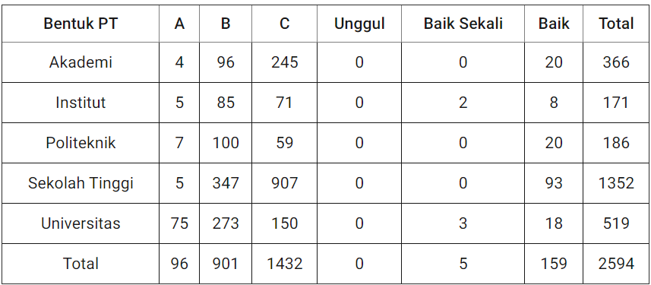
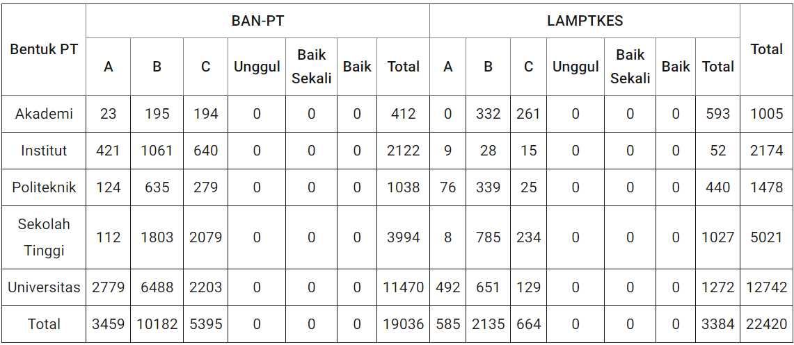
Potret Mutu PT dan PS di Indonesia
(21 Agustus 2020)

Slide 4
Kampus merdeka
Mendobrak tembok antar disiplin keilmuan
Kurikulum yang lebih flexible
Modalitas pembelajaran bervariasi (experiential learning, community service/engaged learning)
Reformasi internal management dan governance
Tujuan
Lulusan yang lebih berkualitas dan relevan dengan kebutuhan

Slide 5
Sistem akreditasi kampus merdeka
BAN-PT focus pada akreditasi institusi, dan menjadi curator Lembaga Akreditasi Mandiri.
BAN-PT proaktif memantau pemenuhan syarat Peringkat Akreditasi yang telah ditetapkan sebelumnya
Usulan re-akreditasi hanya bagi yang ingin naik peringkat
Akreditasi PS dilakukan oleh Lembaga Akreditasi Mandiri yang merepresentasikan kepentingan user (dan direkognisi secara internasional).
Peran BAN-PT dalam akreditasi PS hanya sementara, sampai didirikannya LAM

Slide 6
Pemantauan pemenuhan syarat peringkat akreditasi
Pemantauan minimal dilakukan satu kali sebelum SK berakhir dan dilakukan secara bertahap
Tahap pertama – didasari data kuantitatif yang diambil dari PDDikti
Tahap kedua – desk assessment LED (hanya bila tahap pertama tidak OK)
Tahap ketiga – assessment lapangan (hanya bila tahap kedua tidak OK) → Keputusan peringkat baru

Slide 7
Ukuran kinerja kampus merdeka (kepmendikbud 754/2020)
Berlaku untuk PTN
Kesiapan kerja lulusan
Mahasiswa di luar kampus
Dosen di luar kampus
Kualifikasi dosen
Penerapan riset dosen
Kemitraan program studi
Pembelajaran dalam kelas
Akreditasi internasional
Berlaku untuk LLDikti (➔PTS)
Kualitas layanan LLDikti
Arsitektur PTS
Kampus merdeka
Tiga dosa dan antikorupsi
Link and match

Slide 8
Desain instrument
Mengukur mutu secara sistemik – meliputi Input, Proses, Outputs dan Outcomes
Akreditasi sebagai bagian intergral dari Sistem Penjaminan Mutu
Feedback system & partnership dg SPMI
Berbasis LED dan satu set ukuran kuantitatif
Coherence dan analytical

Slide 9
element instrument
Standard & Kriteria
SNDIKTI + SNPT; Diukur dalam 9 kriteria
LKPT memberi sinyal kuantitative terkait kinerja perguruan tinggi
LED memberi argumentasi dan justifikasi capaian kinerja, dan kesehatan organisasi untuk meningkatkan kinerja

Slide 10
Akreditasi institusi – kualitas pengelolaan pt (key principles)
Meritocracy instead of democracy
Those with knowledge have greater say
Not everything is improved by making it democratic
No such thing as the best model
Centralized vs decentralized → efficiency, performance
SOP vs creative & innovative approaches
There is always a better way of doing things
Be openminded to new ideas

Slide 11
kharakteristik Iapt 3.0
Mission = tridharma dengan penekanan khusus sesuai pilihan focus
Outputs dan Outcomes sesuai misi, dan menuju visi
Staff, sarpras, manajemen sebagai supporting elements
Trdharama sebagai core processes yg terintegrasi
Mahasiswa dan dosen sebagai subject penggerak institusi (sekaligus stakeholder internal)

Slide 12
Akreditasi program studi – Kualitas program
PEO dan ILO yang relevan
Sumber daya yang cukup dan berkualitas
Pengelolaan yang efektif dan efisien
Pimpinan yang bertanggungjawab dan memiliki visi akademik

Slide 13
Kharakteristik iaps 4.0
Kualitas lulusan = tercapainya ILO (external efficiency)
Tracer study dan market survey
Kualitas pengelolaan = kepuasan sivitas akademik (internal efficiency)
Staff & students satisfaction survey
Kualitas sumber daya
Kejelasan arah pengembangan akademik

Slide 14
Kebijakan proses di masa covid
Semua AL di tahun 2020 akan dilakukan secara daring
Konversi peringkat melalui ISK hanya akan dilakukan secara desk assessment
Monitoring dan surveillance juga dilakukan secara daring
Perpanjangan SK dilakukan setiap minggu

Slide 15
penutup
Akreditasi bertujuan untuk meningkatkan mutu
SPMI memegang peran sentral
Mutu adalah akuntabilitas publik
Suatu saat nanti
Gelar akademik = kompetensi;
Lulusan PT siap untuk belajar dan bekerja
Akreditasi adalah cerminan mutu

